Slide 1
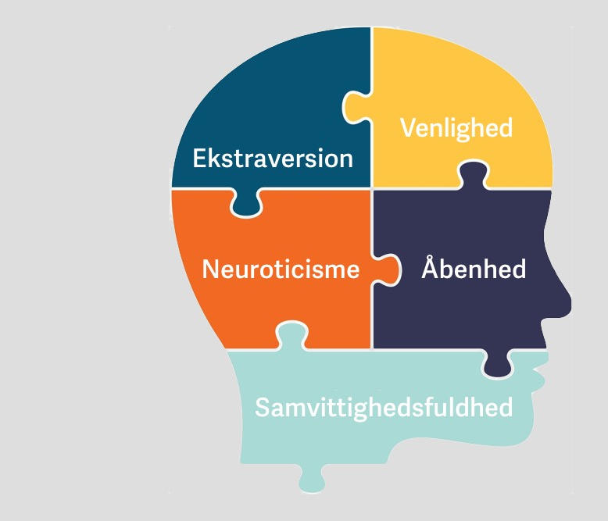
Opsamling på spørgsmål til ”Personlighedstræk og ledere”
Hvilke træk fra The Big Five og The Dark Triad (Tetrad) minder alfa-trækket dig om?
Forestil dig, at du skal ansætte en ny leder til din virksomhed. Hvilke træk vil du kigge efter? Hvor højt skal den kommende leder ligge på disse?
Hvor meget vægt vil du ligge på testene vs. interviews? Angiv gerne i procent og forklar hvorfor.
Er der nogle træk i The Big Five eller The Dark Triad/Tetrad, som du tænker kan have betydning for dit fremtidige valg af uddannelse eller job?

Slide 2

I skal nu læse kapitlet ”Det onde som frihed”
https://psykveje.systime.dk/?id=5627
Tag gerne noter undervejs ☺

Slide 3
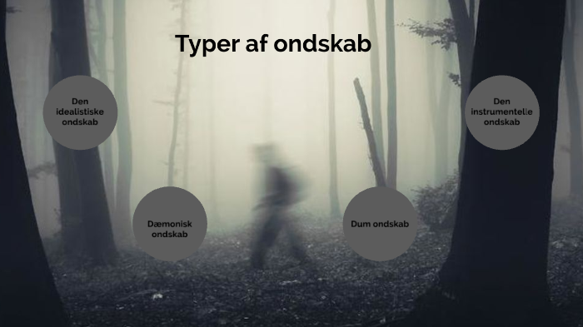
Placer de forskellige scenarier ud fra den rigtige ondskabstype
Inddel i de fem kategorier:
Naturlig ondskab
Sadistisk ondskab
Instrumentel ondskab
Idealistisk ondskab
Dum ondskab

Slide 4
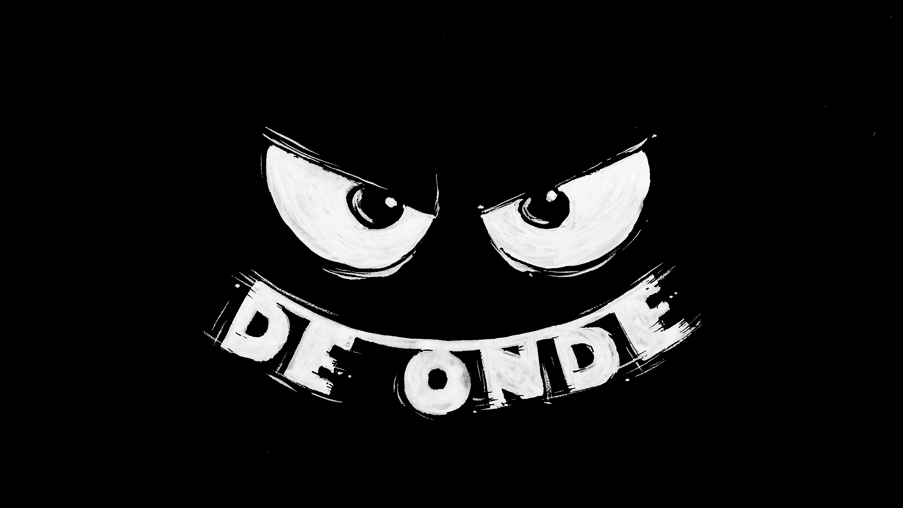
Opsamling
Hvordan kan vi bruge personlighedspsykologi til at forstå ondskab?
Hvilke typer ondskab ser man typisk hos personer med en af de tre mørke personligheder?
Sadistisk ondskab: Ses især hos mennesker med psykopatiske træk. Nyder at påføre andre smerte.
Instrumentel ondskab: Typisk for machiavellister og psykopater. Målrettede handlinger for at opnå noget andet.
Idealistisk ondskab: Mindre typisk for mørke personligheder (narcissisme kan spille en rolle).
Dum ondskab: Kan opstå blandt narcissister. Overser konsekvenser pga. selvoptagethed.

